Slide 1






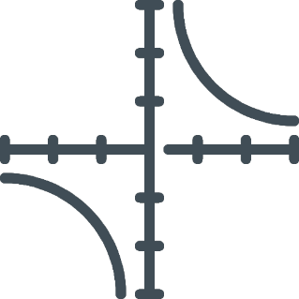




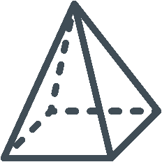

Урок 05
Паралелепіпед

Slide 2
Відповідаємо
Які паралелепіпеди Вам вже відомі?
Сформулюйте теорему Піфагора
Яка призма є прямою?
Яка призма є правильною?
Як можна знайти площу бічної поверхні прямої призми?
Як знайти площу повної поверхні призми?

Slide 3










Паралелепіпед
Дві несусідні грані паралелепіпеда називаються протилежними гранями паралелепіпеда
Паралелепіпед – це призма, основами якої є паралелограми
$$C_{1}$$
$$D_{1}$$
$$B_{1}$$
$$A_{1}$$
$$BB_{1}C_{1}C∥AA_{1}D_{1}D$$
$$C$$
$$D$$
Будь-які дві протилежні грані паралелепіпеда лежать у паралельних площинах
$$B$$
$$A$$
Наведіть власні приклади протилежних граней цього паралелепіпеда
Які грані паралелепіпеда є протилежними?
Яким многокутником є будь-яка грань паралелепіпеда?
Як можемо довести це твердження?

Slide 4
Прямий паралелепіпед
Паралелепіпед називається прямим, якщо його бічні ребра перпендикулярні до площини основи.
Основи - паралелограми
Бічні грані - прямокутники
Що може бути основами прямого паралелепіпеда?
Чим є всі бічні грані прямого паралелепіпеда?

Slide 5
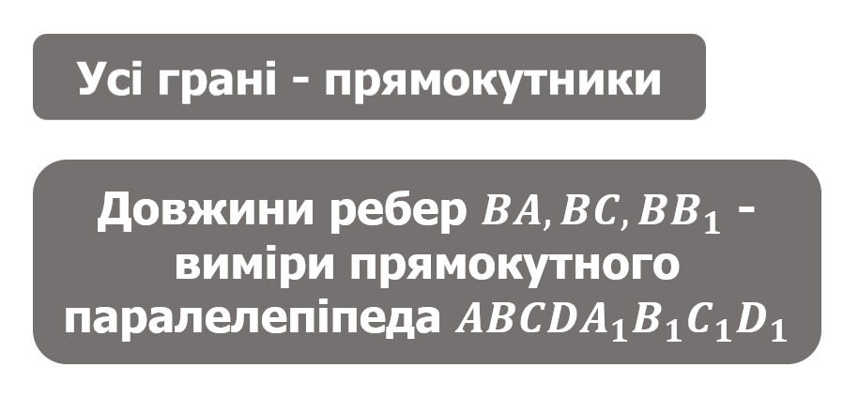

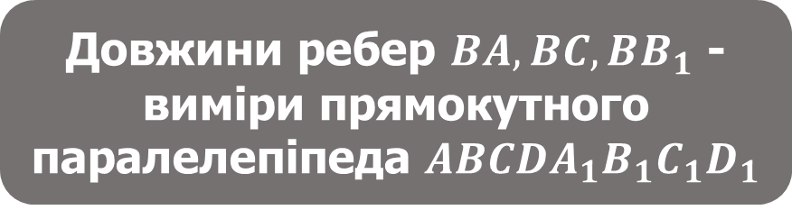







Прямокутний паралелепіпед
Прямокутний паралелепіпед – це прямий паралелепіпед, основами якого є прямокутники
Виміри прямокутного паралелепіпеда – це довжини трьох ребер прямокутного паралелепіпеда, що виходять з однієї вершини
$$C_{1}$$
$$D_{1}$$
$$B_{1}$$
$$A_{1}$$
Усі грані - прямокутники
Довжини ребер $BA, BC, BB_{1}$ - виміри прямокутного паралелепіпеда $ABCDA_{1}B_{1}C_{1}D_{1}$
$$C$$
$$D$$
Яку умову необхідно накласти на виміри прямокутного паралелепіпеда для того, щоб він був кубом?
Що можемо сказати про усі грані прямокутного паралелепіпеда?
Якими многокутниками є усі грані куба?
$$B$$
$$A$$

Slide 6
Види паралелепіпедів
Паралелепіпеди
Прямі паралелепіпеди
Прямокутні
паралелепіпеди
Правильні
чотирикутні призми
Куби

Slide 7









Прямокутний паралелепіпед
Теорема
$$C_{1}$$
$$D_{1}$$
Квадрат будь-якої діагоналі прямокутного паралелепіпеда дорівнює сумі квадратів його трьох вимірів
Діагоналі будь-якого паралелепіпеда перетинаються в одній точці і діляться цією точкою навпіл
$$B_{1}$$
$$A_{1}$$
$${AC_{1}}^{2}={BA}^{2}+{BC}^{2}+B_{1}B^{2}$$
$$C$$
$$D$$
Скільки діагоналей має паралелепіпед?
$$B$$
$$A$$
4 діагоналі

Slide 8
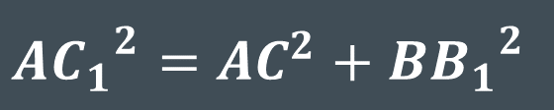

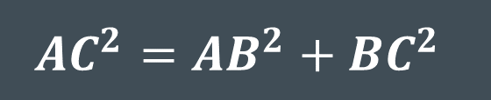


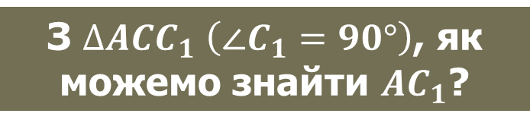


Прямокутний паралелепіпед
Доведення
Теорема
Доведено
$$C_{1}$$
$$D_{1}$$
Квадрат будь-якої діагоналі прямокутного паралелепіпеда дорівнює сумі квадратів його трьох вимірів
$$B_{1}$$
$$A_{1}$$
$${AC}^{2}={AB}^{2}+{BC}^{2}$$
$${AC_{1}}^{2}={AC}^{2}+{CC_{1}}^{2}$$
$${AC_{1}}^{2}={AC}^{2}+{BB_{1}}^{2}$$
$${AC_{1}}^{2}={BA}^{2}+{BC}^{2}+B_{1}B^{2}$$
$${AC_{1}}^{2}={BA}^{2}+{BC}^{2}+B_{1}B^{2}$$
$$C$$
$$D$$
Діагоналі прямокутного паралелепіпеда рівні
З $∆ACC_{1} \left(∠C_{1}=90°\right)$, як можемо знайти $AC_{1}$?
З $∆ABC \left(∠B=90°\right)$, як можемо знайти $AC?$
Який можемо зробити висновок з цієї теореми?
Чи дорівнює бічне ребро $CC_{1}$ ребру $BB_{1}$?
$$B$$
$$A$$
Який робимо висновок?

Slide 9


Розв’язуємо гуртом
1
Чи можна вважати правильним таке означення куба: «Кубом називають правильну чотирикутну призму, висота якої дорівнює стороні основи?»

Slide 10

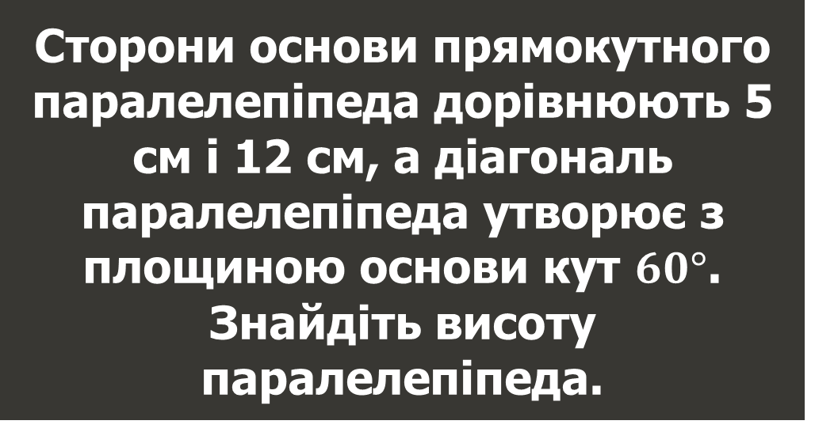
Розв’язуємо гуртом
2
Сторони основи прямокутного паралелепіпеда дорівнюють 5 см і 12 см, а діагональ паралелепіпеда утворює з площиною основи кут $60°$. Знайдіть висоту паралелепіпеда.

Slide 11
Розв’язуємо гуртом
3
Знайдіть діагональ прямокутного паралелепіпеда, виміри якого дорівнюють 2 см, 3 см і 6 см

Slide 12









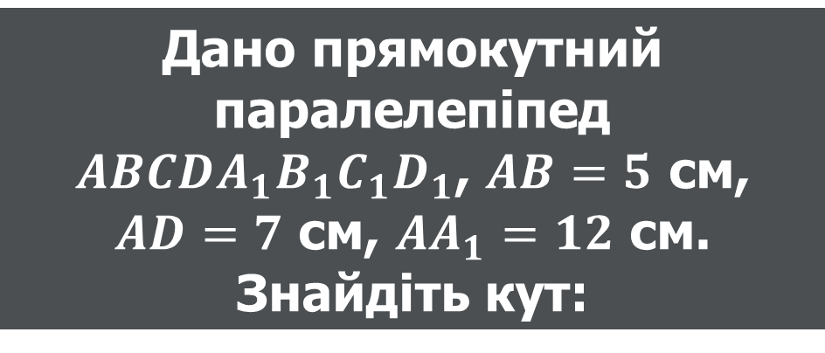


Розв’язуємо гуртом
4
Дано прямокутний паралелепіпед $ABCDA_{1}B_{1}C_{1}D_{1}$, $AB=5$ см, $AD=7$ см, $AA_{1}=12$ см. Знайдіть кут:
$$B_{1}$$
$$C_{1}$$
$$D_{1}$$
$$A_{1}$$
1) Між прямою $DC_{1}$ і площиною $BCC_{1}$
$$B$$
$$C$$
2) Між прямою $B_{1}D$ і площиною $ABB_{1}$
$$A$$
$$D$$

Slide 13






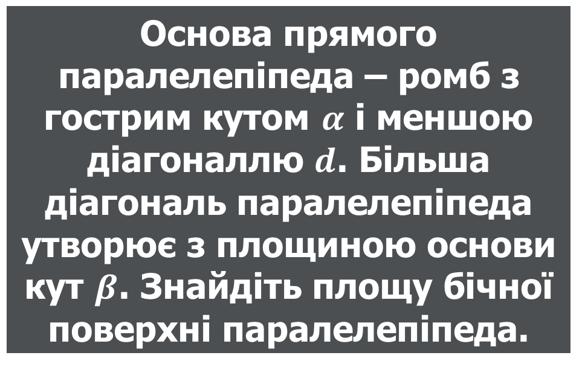


Розв’язуємо гуртом
5
$$B_{1}$$
$$C_{1}$$
Основа прямого паралелепіпеда – ромб з гострим кутом $α$ і меншою діагоналлю $d$. Більша діагональ паралелепіпеда утворює з площиною основи кут $β$. Знайдіть площу бічної поверхні паралелепіпеда.
$$D_{1}$$
$$A_{1}$$
$$B$$
$$C$$
$$O$$
$$A$$
$$D$$

Slide 14
Відповідаємо
Поясніть, яке тіло називається паралелепіпедом?
Доведіть, що протилежні грані паралелепіпеда паралельні й рівні
Які бувають паралелепіпеди?
Сформулюйте теорему про квадрат діагоналі прямокутного паралелепіпеда
Що ми називаємо вимірами прямокутного паралелепіпеда?

Slide 15


Домашнє завдання
Опрацювати §4 п.17 Виконати № 17.4; 17.6; 17.10 | Мерзляк А.Г.
Опрацювати §2 Виконати № 2.3; 2.7; 2.11; 2.15; 2.19; 2.29 | Істер О.С.
Опрацювати §2 Виконати № 2.2; 2.4; 2.6; 2.8; 2.13; 2.15 | Нелін Є.П.
Опрацювати §17 Виконати № 618; 620; 636; 637 | Бевз Г.П.
www.matnova.com.ua
Бажаю творчих успіхів!

